Slide 1
ОГЭ по русскому языку в 2024 году
Подготовила: Хизниченко О.Н., учитель русского языка и литературы

Slide 2
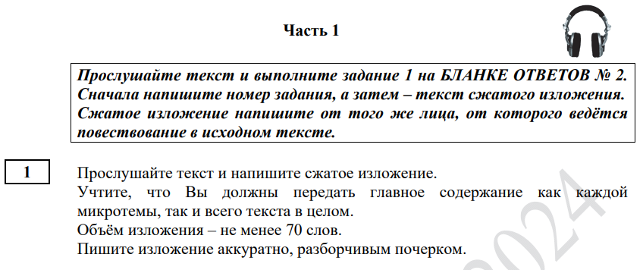
1. Сжатое изложение

Slide 3
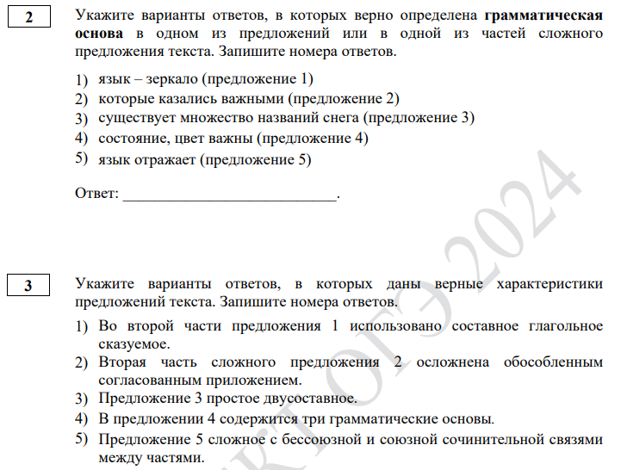
Задания 2-3
Теперь в экзамене не один, а два синтаксических анализа, включающие в себя и грамматические основы, и характеристики предложений.
Оба выполняются по маленькому тексту, помещенному в начале текста.

Slide 4
Задание 4. Абсолютно новое - соответствие
Задание 4 очень похоже на задание 8 из ЕГЭ. Нужно сопоставить правило и пример к нему, причем примеров больше, чем правил.
Используются 5 предложений все того же текста (Они внесены в правый столбик).Среди них надо подобрать примеры к трем пунктуационным правилам, приведенным в левом столбике.
Задание непростое, оценивается в 1 балл, как и все остальные.

Slide 6
Задание 5
это прежнее задание 3 (надо расставить знаки препинания и указать цифры, на месте которых вставили определённый знак).
Расставьте знаки препинания. Укажите все цифры, на месте которых должны стоять тире.
По мнению психологов (1) чувство (2) это внутреннее отношение человека к окружающему миру. Любовь и ненависть (3) страх и радость (4) эти и многие другие состояния человека (6) сформированы миллионами лет эволюции.
Ответ: _____24______________________.

Slide 7
Задание 6
Задание 6 – это прошлогоднее задание 5 (орфография).
Укажите варианты ответов, в которых дано верное объяснение написания
выделенного слова. Запишите номера ответов.
1) ЗАРНИЦА – написание безударной чередующейся гласной в корне
зависит от ударения.
2) КИСЛО-СЛАДКИЙ (соус) – сложное имя прилагательное,
образованное на основе подчинительного словосочетания, пишется через
дефис.
3) ЗАМЕЧЕННЫЕ (недостатки) – в полном страдательном причастии
прошедшего времени совершенного вида пишется НН.
4) ВСКАЧЬ (нёсся) – на конце наречия после шипящего пишется буква Ь.
5) ПОДРИСОВАТЬ – на конце приставки перед звонким согласным
пишется буква Д.

Slide 8
Задание 7 - новое
Оно посвящено орфографическим навыкам. В микротексте пропущены буквы, пропуски пронумерованы. Надо внести в бланк ответов те цифры, на месте которых пишется определенная буква (например, И).
Прочитайте текст. Вставьте пропущенные буквы. Укажите все цифры, на месте которых пишется буква И.
Веч..(1)реет. Когда на неб..(2) догора..(3)т последн..(4)й луч, из пр..(5)брежных заросл..(6)й раздаются таинств..(7)нные шорохи. Мы проб..(8)раемся к дальн..(9)му лесу.
Ответ: ___________________________.

Slide 9
Задание 8 - новое
В данном задании учащиеся должны продемонстрировать знание норм современного русского языка.
Раскройте скобки и запишите слово «тренер» в соответствующей форме, соблюдая нормы современного русского литературного языка.
Наши (тренер) – живые легенды российского фигурного катания.
Ответ: ___________________________.

Slide 10
Задание 9
Это прежнее задание 4 (синонимичное словосочетание с другим видом связи).
Замените словосочетание «плов по-узбекски», построенное на основе примыкания, синонимичным словосочетанием со связью согласование. Напишите получившееся словосочетание, соблюдая нормы современного
русского литературного языка.
Ответ: ___________________________.

Slide 11
Задание 10
Какие из высказываний соответствуют содержанию текста? Укажите номера ответов.
1) Книга «Три мушкетёра» была в старой, разорванной обложке, потому что её очень часто читали.
2) Дедушка вложил в томик «Три мушкетёра» поздравительную открытку в конверте, на котором было выведено: Ю р и к у.
3) В прошлом дедушка и внук вместе расклеивали марки в альбоме, говорили о кораблях и созвездиях, смотрели на поезда.
4) Прочитав письмо, Журка почувствовал, как сильно его любил дедушка.
5) Дедушка подарил Журке воздушного змея.
Ответ: ___________________________.

Slide 12
Задание 11
Это бывшее задание 7
Укажите варианты ответов, в которых средством выразительности речи является метафора. Запишите номера ответов.
1) Журка опять потянулся к полкам и взял самую прочную и новую на вид книгу с золотыми узорами на корешке.
2) Оглянулся на прикрытую дверь, подошёл к окну и, суетливо дёргая пальцами, оторвал у конверта край.
3) Может быть, эти книги помогут тебе взлететь.
4) Нет, ты поймёшь, ведь ты у меня славный, умница.
5) Его резанули тоска и одиночество, которые рвались из этого письма.
Ответ: ___________________________.

Slide 13
Задание 12
В предложениях 3‒8 найдите просторечное слово и замените его стилистически нейтральным синонимом. Запишите этот синоним.
Ответ: ___________________________.

Slide 14
Задание 13
Сочинение идет теперь под номером 13 (13.1,13.2, 13.3).
13.1 Напишите сочинение-рассуждение, раскрывая смысл высказывания
известного лингвиста Нины Сергеевны Валгиной: «Многоточие – частый и незаменимый знак в текстах большого эмоционального накала, интеллектуальной напряжённости».
Приведите в сочинении два примера-аргумента из прочитанного текста, подтверждающих Ваши рассуждения. Приводя примеры-аргументы, указывайте номера нужных предложений или применяйте цитирование.
Объём сочинения должен составлять не менее 70 слов.
Если сочинение представляет собой полностью переписанный
или пересказанный исходный текст без каких бы то ни было комментариев, то такая работа оценивается нулём баллов.
Сочинение пишите аккуратно, разборчивым почерком.

Slide 15
13.2. Напишите сочинение-рассуждение. Объясните, как Вы понимаете смысл финала текста: «Его резанули тоска и одиночество, которые рвались из этого письма. И любовь к нему, к Журке, о которой он, оказывается, и не знал…»
Приведите в сочинении два примера-иллюстрации из прочитанного текста, подтверждающих Ваши рассуждения. Приводя примеры-иллюстрации, указывайте номера нужных предложений или применяйте цитирование.
Объём сочинения должен составлять не менее 70 слов.
Если сочинение представляет собой полностью переписанный или пересказанный исходный текст без каких бы то ни было комментариев, то такая работа оценивается нулём баллов.
Сочинение пишите аккуратно, разборчивым почерком.

Slide 16
13.3 Напишите сочинение-рассуждение на тему «Кого мы называем настоящим другом?». Дайте определение выражению НАСТОЯЩИЙ ДРУГ и прокомментируйте его, ответив на вопрос, сформулированный в теме сочинения.
Приведите в сочинении два примера-аргумента, подтверждающих Ваши рассуждения: один пример-аргумент приведите из прочитанного текста, а другой – из Вашего жизненного опыта. Приводя пример-аргумент из прочитанного текста, указывайте номера нужных предложений или применяйте цитирование.
Объём сочинения должен составлять не менее 70 слов.
Если сочинение представляет собой полностью переписанный или пересказанный исходный текст без каких бы то ни было комментариев, то такая работа оценивается нулём баллов.
Сочинение пишите аккуратно, разборчивым почерком.

Slide 17
ВСЕГО БАЛЛОВ
За изложение максимальный балл – 6 баллов.
За задания с кратким ответом – 11 баллов.
За сочинение – 7 баллов.
За практическую грамотность и фактическую точность письменной речи в изложении и сочинении – 9 баллов.

Slide 18
Выполнение работы по пятибалльной системе
Отметка по пятибалльной шкале | «2» | «3» | «4» | «5»
Суммарный первичный балл за работу в целом | 0-14 | 15-22 | 23-28 Из них не менее 4 баллов за грамотность. Если обучающийся набрал менее 4 баллов, выставляется отметка «3» | 29-33 Из них не менее 6 баллов за грамотность Если обучающийся набрал менее 6 баллов, выставляется отметка «4»

